Slide 1

БИОЛОГИЯ · 11-СЫНЫП · АШЫҚ САБАҚ
Гаметогенез
Адам гаметогенезінің сатылары
Джумабекова Ажар Джолдыбаевна
Ащыбұлақ ЖББМ, Түркістан облысы, Қазығұрт ауданы
Сабақтың интерактивті сайты
11.2 Көбею · 11.2.1.1 – адам гаметогенезінің сызбасын талдау
Notes:
Сайтты тақтада ашыңыз: https://makpalkubantova-arch.github.io/gametogenez-ashyqsabaq/

Slide 2


Сабақ мақсаты және бағалау критерийі
🖥 сайт: 4-слайд
Оқу мақсаты
11.2.1.1 – адам гаметогенезінің сызбасын талдау
Сабақ мақсаты
Оқушылар сперматогенез бен оогенездің айырмашылықтарын талдайды, олардың нәтижелерін салыстырады және гаметогенездің адам көбеюіндегі маңызын дәлелдейді.
ҚАРАША – ӘДІЛДІК ЖӘНЕ ЖАУАПКЕРШІЛІК АЙЫ
«Әділетте берік болсаң, аяғың таймайды»
Әділдік — жауапты дәлелмен айту, қатені мойындау, рөлдерді тең бөлу. Жауапкершілік — ғылыми деректі бұрмаламау.
Бағалау критерийі
Адам гаметогенезінің сызбасын талдайды: сперматогенез бен оогенездің сатыларын, нәтижесін және мейоздың маңызын салыстырады.
17 ұпай → 10 балл: 8–10 жоғары · 4–7 орта · 1–3 төмен
Notes:
Мұғалім: Сабақ мақсатын және бағалау кестесін түсіндіреді: 17 ұпай → 10 балл.
Оқушылар: Мақсатты өз сөзімен айтады, бағалау кестесімен танысады.
Гид: Сабақ соңында сендер сперматогенез бен оогенезді салыстырып, мейоздың маңызын дәлелдей аласыңдар.

Slide 3
Менің көңіл-күйім · Нағыз биолог қандай?
🖥 сайт: 1-слайд
Әдіс: «Менің көңіл-күйім» + «Нағыз биолог қандай?»
🤩
🙂
🤔
😴
Шабыттымын
Жақсы
Ойланып тұрмын
Шаршадым
«Нағыз биолог қандай қасиеттерге ие болуы керек?»
Әр оқушы бір ғылыми ұстаным айтады: «Мен ғылыми дәлелге сүйенемін» · «Мен өзгенің пікірін құрметтеймін» · «Мен зерттеу нәтижесіне жауапкершілікпен қараймын»
Notes:
Мұғалім: Амандасады. «Нағыз биолог қандай қасиеттерге ие болуы керек?» деп сұрайды.
Оқушылар: Көңіл-күй эмодзиін таңдап, бір ғылыми ұстаным айтады: «Мен ғылыми дәлелге сүйенемін».
Гид: Сәлем, жас зерттеушілер! Мен — Антони ван Левенгук. 1677 жылы сперматозоидты микроскоппен алғаш сипаттағандардың бірімін. Бүгін бірге гаметалар әлеміне енеміз!

Slide 4
Үй тапсырмасы: «Ыстық орындық»
🖥 сайт: 2-слайд
Әдіс: «Ыстық орындық» — мейозды еске түсіру
Мейоз неше бөлінуден тұрады?
Мейоз нәтижесінде бір жасушадан неше жасуша түзіледі?
K1 · Дескриптор | Балл
Мейоз туралы сұраққа ғылыми термин қолданып дұрыс жауап береді | 1
Барлығы | 1
1
2
✓ Екі: мейоз I және мейоз II
✓ Төрт гаплоид (n) жасуша
3
Кроссинговер мейоздың қай фазасында жүреді?
4
Митоз бен мейоздың басты айырмашылығы неде?
✓ I профазада
✓ Мейозда хромосома саны екі есе азаяды (2n → n)
Notes:
Мұғалім: Ортаға бір оқушыны отырғызып, мейоз туралы 4 сұрақ қояды; хатшылар K1-ді белгілейді.
Оқушылар: «Ыстық орындықтағы» оқушы жауап береді, қалғаны толықтырады.
Гид: Гаметалар мейоз арқылы түзіледі. Алдымен мейозды еске түсірейік — бұл бүгінгі сабақтың кілті.

Slide 5





Деңгейі тең үш зертхана
🖥 сайт: 3-слайд
Әдіс: «Капсулалар» — деңгейі тең 3 зертхана
I топ
Сперматогенез зертханасы
II топ
Оогенез зертханасы
III топ
Мейоз зертханасы
«Төрт жасушаның құпиясы»
«Бір жасушаның артықшылығы»
«Мейоздың биологиялық кепілдігі»
Озат · екпінді · қанағат оқушылар тең бөлінеді (Σ ±1)
Озат · екпінді · қанағат оқушылар тең бөлінеді (Σ ±1)
Озат · екпінді · қанағат оқушылар тең бөлінеді (Σ ±1)
1-спикер
озат оқушы
2-спикер
екпінді оқушы
Хатшы
ұпайды телефонмен енгізеді
Постер қорғаушы
галереяда қорғайды
Notes:
Мұғалім: Капсулаларды таратады; тақтада деңгейі тең 3 топ пен рөлдер шығады.
Оқушылар: Өз зертханасына отырады, рөлін біледі: 🎤 спикерлер, 📒 хатшы, 🖼️ постер қорғаушы.
Гид: Үш зертхана — үш зерттеу! Әр топта күшті және көмекке мұқтаж оқушы тең бөлінді. Әділдік — ғылымның негізі.

Slide 6
Бағалау: 7 критерий, 17 ұпай → 10 балл
🖥 сайт: 4-слайд
К | Тапсырма | Дескрипторлар | Балл
K1 | Үй тапсырмасы: «Ыстық орындық» — мейозды еске түсіру | Мейоз туралы сұраққа ғылыми термин қолданып дұрыс жауап береді | 1
K2 | Өзін-өзі басқару: «6 спикер» — инфографика бойынша өзін-өзі басқару | Тыңдаған бөлімнің негізгі ұғымын кластерге дұрыс жазады; Ғалымның ашылуын гаметогенез сатысымен байланыстырады | 2
K3 | Жеке жұмыс: «Гаметогенез детективі» | Берілген тұжырымдардың дұрыс немесе бұрыс екенін анықтайды; Қате тұжырымдарды ғылыми тұрғыдан түзетеді | 2
K4 | Жұптық жұмыс: «Екі гаметаның биологиялық стратегиясы» | Сперматогенез бен оогенез кезіндегі цитоплазманың бөліну ерекшеліктерін салыстырады; Гаметалардың құрылысы мен қызметі арасындағы байланысты түсіндіреді | 2
K5 | Топтық жұмыс: «Репродуктивті биологтар консилиумы» — постер және галерея қорғау | Өз тобына берілген гаметогенез үдерісінің ерекшеліктерін анықтайды; Үдерістің жүру механизмін ғылыми терминдер арқылы түсіндіреді; Зерттеу нәтижесін дәлелдеп, биологиялық қорытынды жасайды | 3
K6 | Функционалдық сауаттылық: «Неліктен жасушаның жетілуі маңызды?» | Сперматозоидтың қозғалғыштығы мен ұрықтану мүмкіндігі арасындағы байланысты түсіндіреді; Аналық жыныс жасушасының мейоздық жетілуінің маңызын анықтайды; Гаметалардың жетілу ерекшеліктеріне сүйеніп, ғылыми қорытынды жасайды | 3
K7 | Бекіту: ЖИ-квиз (телефонда) | 8 сұрақтың әр 2 дұрыс жауабы — 1 балл (ең көбі 4 балл) | 4
 |  | Барлығы | 17
Хатшы K1–K6 ұпайын телефонмен енгізеді, K7 — квизден автоматты. Сайт есім бойынша біріктіріп, 10 балл шығарады.

Slide 7
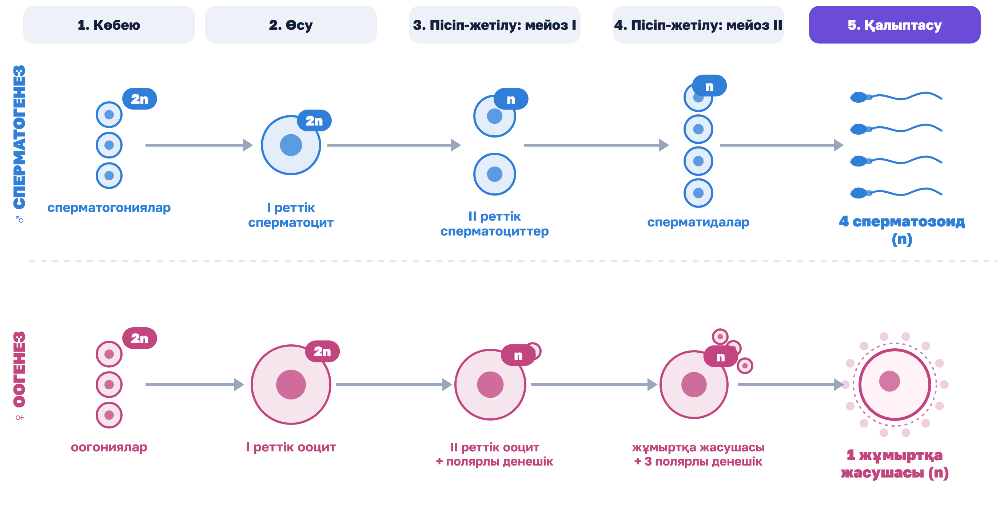
Неліктен нәтижесі әртүрлі?
🖥 сайт: 5-слайд
Әдіс: «Белсенді көру» — «Неліктен нәтижесі әртүрлі?»
Неліктен екі үдерістің нәтижесінде функционалды жасушалар саны бірдей емес?
Оогенезде цитоплазманың тең бөлінбеуінің қандай артықшылығы бар?
Сперматозоидтың қозғалғыштығы оның қызметімен қалай байланысты?
Жұмыртқа жасушасының ірі болуы қандай биологиялық қажеттілікке байланысты?
Осы айырмашылықтар ұрықтануға қалай бейімделген?
Сайтта бұл сызба 5 қадаммен анимацияланады
Notes:
Мұғалім: Анимацияны қосады, 5.1-суретке назар аудартып, проблемалық сұрақтар қояды.
Оқушылар: Анимацияны белсенді көреді, болжам айтады. Суретші постерге нобай сала бастайды.
Гид: Қараңдар: бір жасушадан — төрт сперматозоид, ал екіншісінен — бір ғана ірі жұмыртқа жасушасы. Неге?

Slide 8
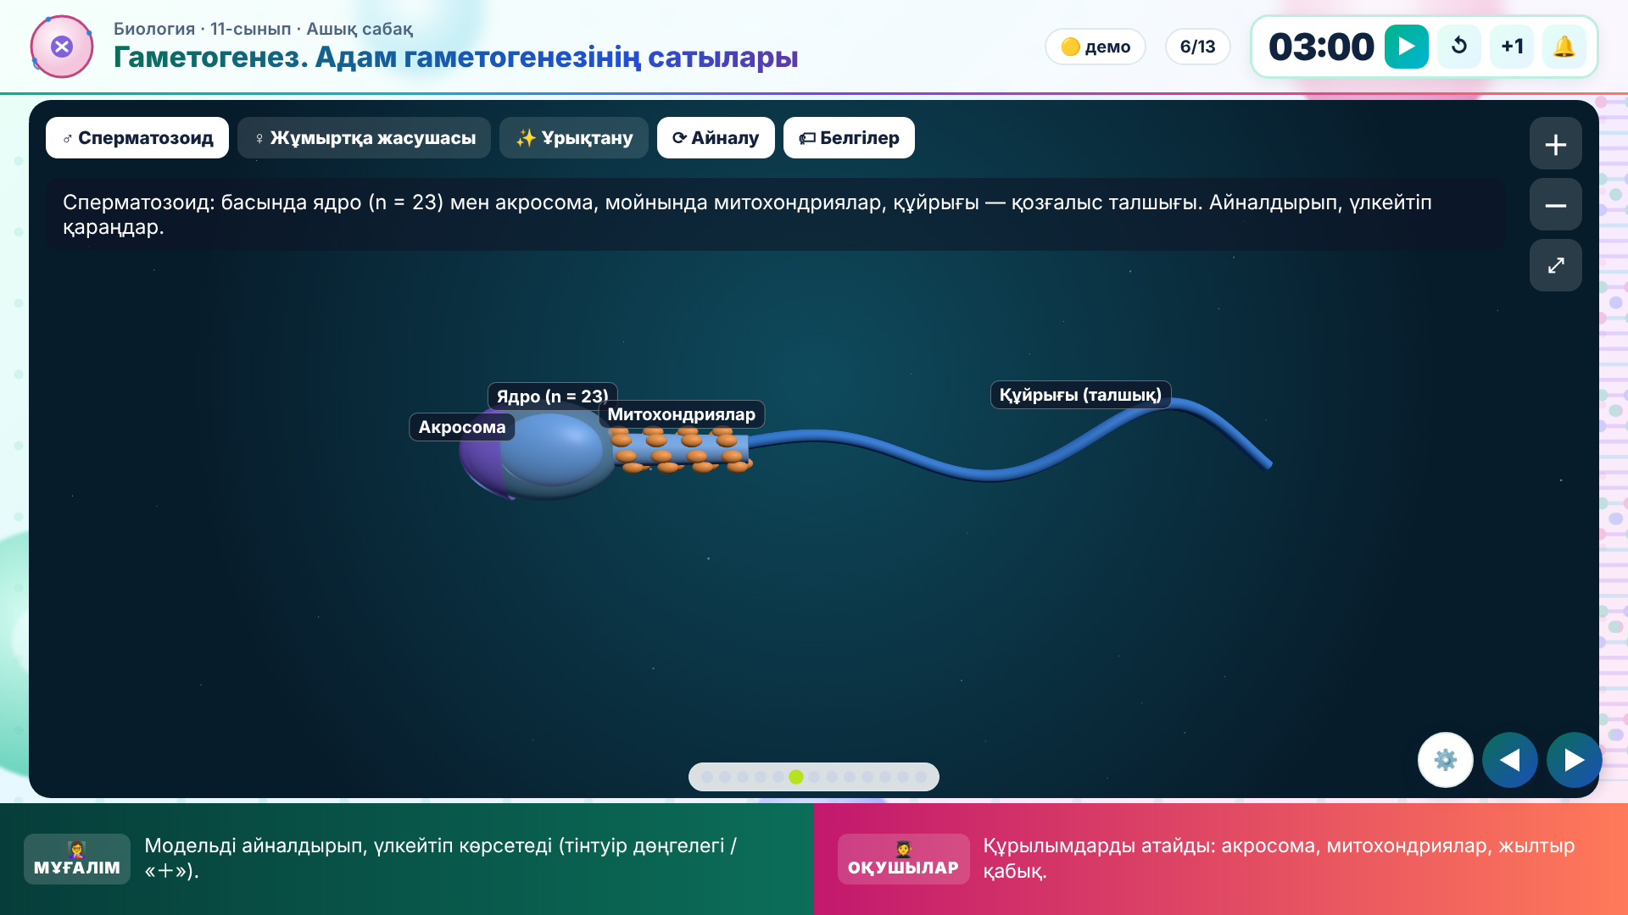
3D зертхана: айналдыр, үлкейт
🖥 сайт: 6-слайд
Сперматозоид
акросома · ядро (n = 23) · митохондриялар · құйрық
Жұмыртқа жасушасы
ядро · қоректік цитоплазма · жылтыр қабық · сәулелі тәж · полярлы денешіктер
Ұрықтану
тек бір сперматозоид енеді → мейоз II аяқталады → зигота 2n
Тінтуір дөңгелегімен үлкейтеді, тартып айналдырады; «＋/－» батырмалары да бар.
Notes:
Мұғалім: Модельді айналдырып, үлкейтіп көрсетеді (тінтуір дөңгелегі / «＋»).
Оқушылар: Құрылымдарды атайды: акросома, митохондриялар, жылтыр қабық.
Гид: 3D модельді айналдырып көріңдер: сперматозоидтың мойнындағы митохондриялар — оның «қозғалтқышы».

Slide 9
Өзін-өзі басқару: 6 спикер, 6 ғалым
🖥 сайт: 7-слайд
Әдіс: Инфографика + ғалым · әр спикерге 60 секунд
1. Сперматогенездің 4 сатысы
Антони ван Левенгук, 1677
Өзі жасаған микроскоппен сперматозоидтарды алғаш сипаттаған ғалымдардың бірі.
2. Сперматозоидтың құрылысы мен қозғалысы
Оскар Гертвиг, 1875–1876
Теңіз кірпісінің жұмыртқасында ұрықтану сперматозоид пен жұмыртқа ядроларының қосылуы екенін дәлелдеді.
3. Оогенездің сатылары
Карл Эрнст фон Бэр, 1827
Сүтқоректілердің жұмыртқа жасушасын алғаш сипаттап, сүтқоректілер жұмыртқадан дамитынын дәлелдеді.
K2 · Дескриптор | Балл
Тыңдаған бөлімнің негізгі ұғымын кластерге дұрыс жазады | 1
Ғалымның ашылуын гаметогенез сатысымен байланыстырады | 1
Барлығы | 2
Тыңдаушылар №1 парақтағы кластерге жазады
4. Полярлы денешіктер — тең емес бөліну
Теодор Бовери, 1892
Аскаридада ооцит хромосомаларының полярлы денешіктерге қалай таралатынын көрсетті.
5. Мейоз I және II: 2n → n
Эдуард ван Бенеден, 1883
Аскаридада жыныс жасушаларының ядросында хромосома саны дене жасушасынан екі есе аз екенін ашты.
6. Гамета жетілуі және репродуктивті денсаулық
Роберт Эдвардс, 2010
Экстракорпоралды ұрықтандыру (ЭКҰ) әдісін жасағаны үшін Нобель сыйлығын алды; алғашқы ЭКҰ сәбиі 1978 жылы туды.
Notes:
Мұғалім: Спикер батырмасын басады — инфографика ашылады, 60 с таймер қосылады. Уақытты бақылайды.
Оқушылар: 6 спикер түсіндіреді; қалғаны 2-парақтағы кластерге негізгі ұғымды жазады.
Гид: Ғылым — эстафета. Әр ғалым бір қадам жасады, сендер — соларды жалғастырушысыңдар!

Slide 10
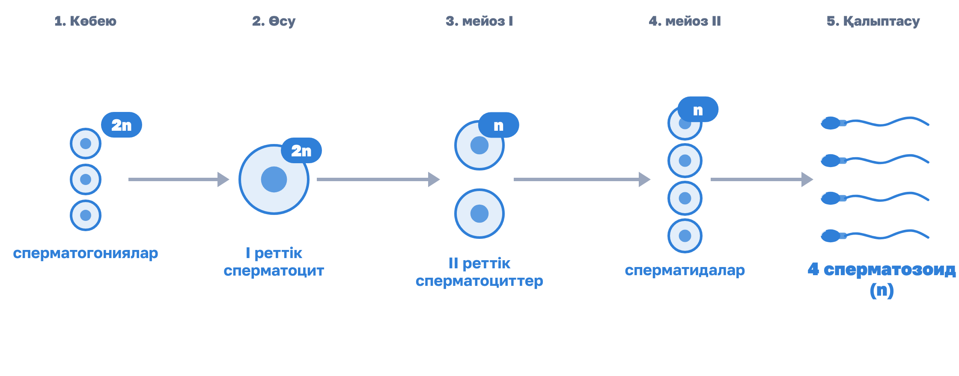
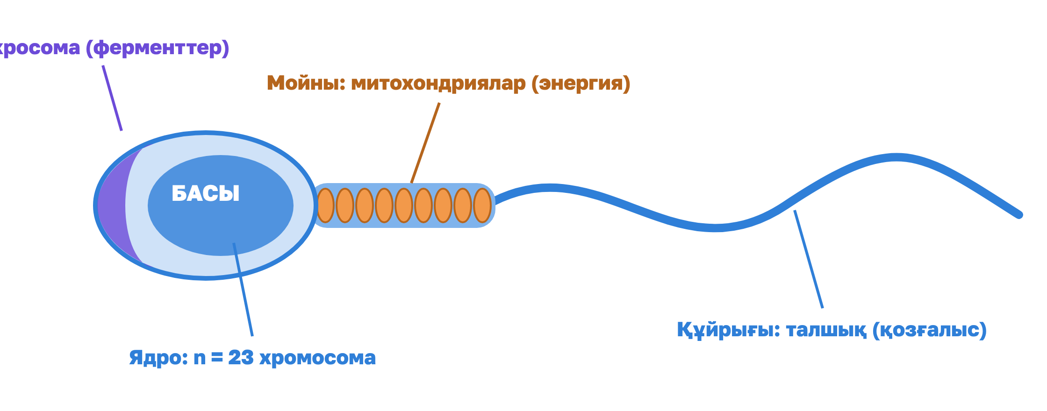
I топ спикерлері: Сперматогенез зертханасы
🖥 сайт: 7-слайд
Сперматогенездің 4 сатысы
Жүретін орны: аталық бездің ирек ұрық түтікшелері
Көбею → Өсу → Пісіп-жетілу (мейоз) → Қалыптасу
1 бірінші реттік сперматоцит (2n) → 4 сперматозоид (n)
Жыныстық жетілуден кейін үздіксіз жүреді; бір цикл ≈ 64–74 күн
Сперматозоидтың құрылысы мен қозғалысы
Басы: ядро (n) және акросома — жұмыртқа қабығын ерітетін ферменттер
Мойны (аралық бөлігі): митохондриялар — қозғалыс энергиясы
Құйрығы: талшық — алға жүзу
Цитоплазмасы аз → жеңіл, қозғалғыш жасуша

Slide 11
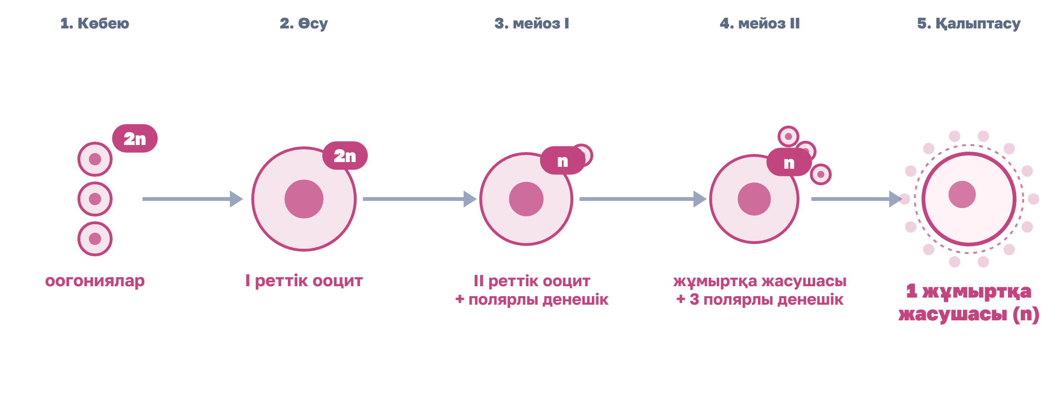
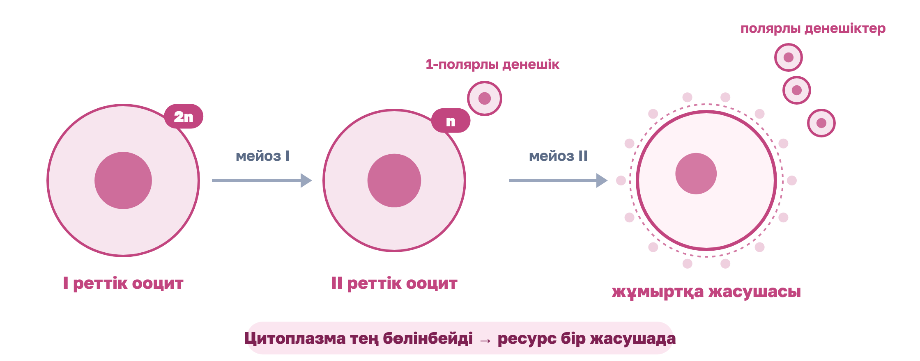
II топ спикерлері: Оогенез зертханасы
🖥 сайт: 7-слайд
Оогенездің сатылары
Жүретін орны: аналық без
Ұрықтық кезеңде басталып, I профазада ұзақ «тоқтап» тұрады
Туғанда ≈ 1–2 млн бірінші реттік ооцит, жыныстық жетілуде ≈ 400 мың
Өмір бойы тек ≈ 400–500 жасуша овуляцияға шығады
Полярлы денешіктер — тең емес бөліну
Оогенезде цитоплазма тең бөлінбейді
Бір ірі жұмыртқа жасушасы + ұсақ полярлы денешіктер
Қоректік заттар мен ресурстар бір жасушада жинақталады
Полярлы денешіктер кейін ыдырайды

Slide 12
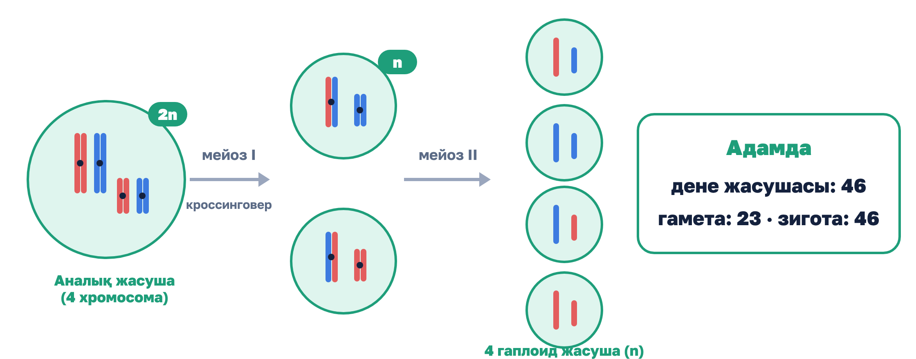
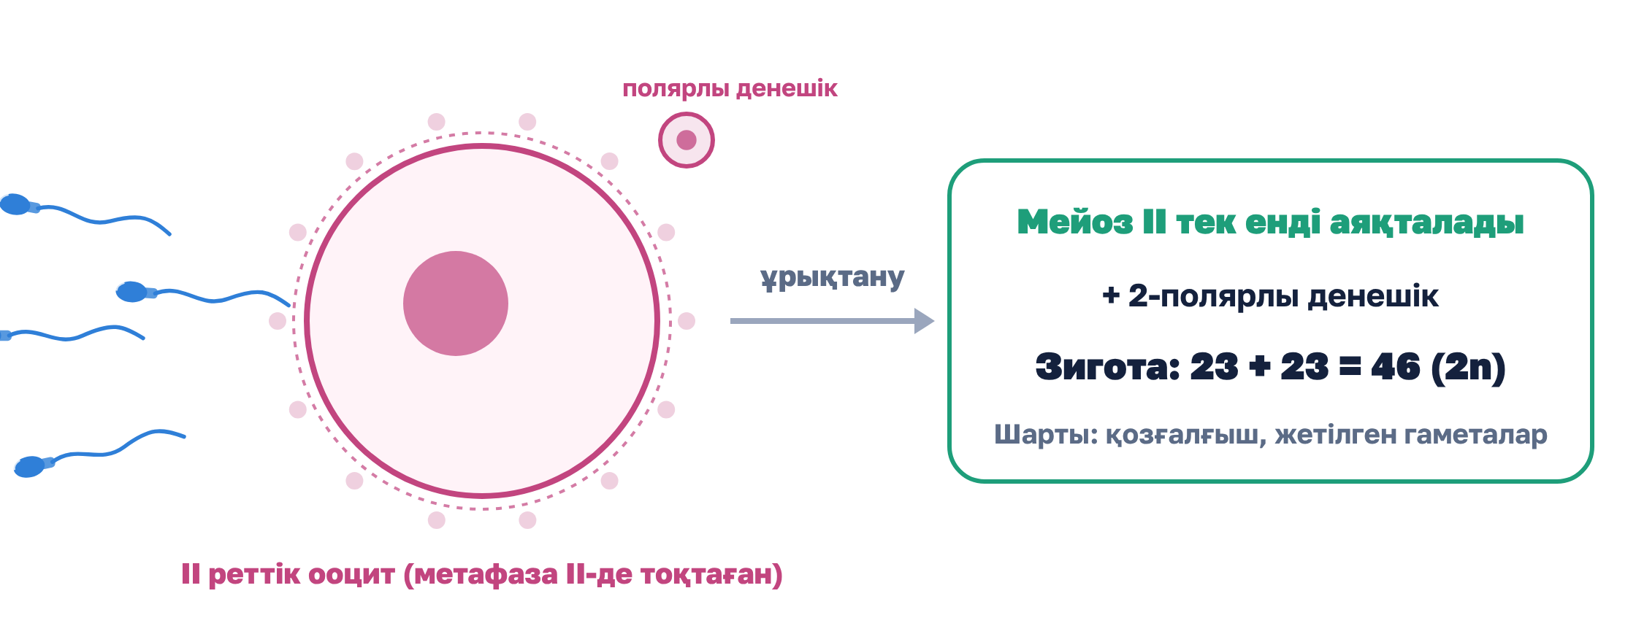
III топ спикерлері: Мейоз зертханасы
🖥 сайт: 7-слайд
Мейоз I және II: 2n → n
Мейоз I — редукциялық бөліну: 2n → n
Мейоз II — митоз сияқты: хроматидалар ажырайды
Кроссинговер мен хромосомалардың кездейсоқ таралуы → генетикалық әртүрлілік
Адам гаметасында 23 хромосома, зиготада 46
Гамета жетілуі және репродуктивті денсаулық
Овуляцияда II реттік ооцит бөлінеді
Ол мейоз II-ні тек ұрықтанғанда аяқтайды
Сперматозоидтың қозғалғыштығы ұрықтанудың шарты
Гамета саны ғана емес, жетілуі мен сапасы маңызды

Slide 13
Жеке жұмыс: «Гаметогенез детективі»
🖥 сайт: 8-слайд
Әдіс: Дұрыс/бұрыс + түзету · №2 парақ
№ | Тұжырым | Д / Б
1 | Сперматогенез кезінде цитоплазма шамамен тең бөлінеді.
2 | Оогенез нәтижесінде төрт бірдей функционалды жұмыртқа жасушасы түзіледі.
3 | Полярлы денешіктер цитоплазманың тең бөлінбеуі нәтижесінде пайда болады.
4 | Сперматозоидтың құйрығы оның қозғалуына мүмкіндік береді.
5 | Адамда екінші реттік ооцит мейоз II-ні ұрықтанусыз толық аяқтайды.
K3 · Дескриптор | Балл
Берілген тұжырымдардың дұрыс немесе бұрыс екенін анықтайды | 1
Қате тұжырымдарды ғылыми тұрғыдан түзетеді | 1
Барлығы | 2
Жауап кілті сайтта: «🔑 Жауап кілтін ашу»
Notes:
Жауаптар: 1) Дұрыс 2) Бұрыс — Бір ірі жұмыртқа жасушасы және полярлы денешіктер түзіледі. 3) Дұрыс 4) Дұрыс 5) Бұрыс — Мейоз II ұрықтану болған жағдайда ғана аяқталады.

Slide 14
Жұптық жұмыс: екі гаметаның стратегиясы
🖥 сайт: 9-слайд
Әдіс: Сен — сперматогенез, мен — оогенез · №3 парақ
Зерттеу сұрағы | ♂ Сперматогенез | ♀ Оогенез
Цитоплазма қалай бөлінеді?
Қандай функционалды жасуша түзіледі?
Жетілген гаметаның қозғалу ерекшелігі қандай?
Жасуша құрылысы қызметіне қалай бейімделген?
K4 · Дескриптор | Балл
Сперматогенез бен оогенез кезіндегі цитоплазманың бөліну ерекшеліктерін салыстырады | 1
Гаметалардың құрылысы мен қызметі арасындағы байланысты түсіндіреді | 1
Барлығы | 2
Қосымша сұрақ: Неліктен екі үдерістің де мейозға негізделуі ұрпақ жалғастыру үшін маңызды?
Notes:
Үлгі жауап: Цитоплазма қалай бөлінеді? — Шамамен тең / Тең емес; Қандай функционалды жасуша түзіледі? — 4 сперматозоид / 1 ірі жұмыртқа жасушасы + полярлы денешіктер; Жетілген гаметаның қозғалу ерекшелігі қандай? — Қозғалғыш (құйрығы бар) / Қозғалмайды; Жасуша құрылысы қызметіне қалай бейімделген? — Ұсақ, жеңіл, митохондриясы көп / Ірі, қоректік заты мол

Slide 15
Репродуктивті биологтар консилиумы
🖥 сайт: 10-слайд
Әдіс: Постер (5 мин) + галерея қорғау (әр топқа 1 мин) · «2 жұлдыз, 1 тілек»
«Төрт жасушаның құпиясы»
«Бір жасушаның артықшылығы»
«Мейоздың биологиялық кепілдігі»
K5 · Дескриптор | Балл
Өз тобына берілген гаметогенез үдерісінің ерекшеліктерін анықтайды | 1
Үдерістің жүру механизмін ғылыми терминдер арқылы түсіндіреді | 1
Зерттеу нәтижесін дәлелдеп, биологиялық қорытынды жасайды | 1
Барлығы | 3
Неліктен сперматогенез нәтижесінде төрт функционалды гамета қалыптасады?
Сперматогенез кезіндегі цитоплазманың бөлінуін, сперматозоидтардың мамандануын және олардың ұрықтанудағы қызметін түсіндіріңдер.
Неліктен оогенезде бір ірі функционалды жасуша қалыптасады?
Цитоплазманың тең бөлінбеуін, полярлы денешіктердің түзілуін және жұмыртқа жасушасында ресурстардың сақталуының маңызын түсіндіріңдер.
Мейоз гаметогенездің нәтижесіне қалай әсер етеді?
Мейоз I мен мейоз II-нің қызметтерін салыстырып, хромосома санының азаюы мен генетикалық әртүрліліктің пайда болуын түсіндіріңдер.
1 сперматоцит → 4 сперматозоид
Бір цикл ≈ 64–74 күн
Сперматозоидта 23 хромосома
Туғанда ≈ 1–2 млн ооцит
Жыныстық жетілуде ≈ 400 мың
Өмір бойы ≈ 400–500 овуляция
2 бөліну: мейоз I + мейоз II
Дене жасушасы 46 → гамета 23
Зигота: 23 + 23 = 46
Notes:
Мұғалім: Топтарға зерттеу сұрағын береді, 5 мин постер, 3 мин галерея қорғау.
Оқушылар: Постер жасайды; 🖼️ қорғаушы қорғайды, басқа топтар «2 жұлдыз, 1 тілек» береді.
Гид: Консилиум басталды! Әр зертхана өз дәлелін ұсынады — сұрақтарға ғылыми жауап беріңдер.

Slide 16
Неліктен жасушаның жетілуі маңызды?
🖥 сайт: 11-слайд
Әдіс: Функционалдық сауаттылық · өмірлік жағдаят · №6 парақ
🏥 Медициналық зертхана
Медициналық зертханада мамандар екі түрлі жасушаны зерттеді. Бірінші үлгідегі сперматозоидтардың бір бөлігінің қозғалғыштығы төмен екені анықталды. Екінші үлгідегі аналық жыныс жасушаларының кейбірінде мейоздық жетілу үдерісі толық аяқталмаған. Зерттеушілер жасушалардың тек саны ғана емес, олардың жетілуі мен қызметтік қабілеті де маңызды деген қорытынды жасады.
Сперматозоид қозғалғыштығының төмендеуі ұрықтану мүмкіндігіне қалай әсер етуі мүмкін?
Сперматозоидтың қандай құрылымдары қозғалысты қамтамасыз етеді?
Аналық жыныс жасушасының мейоздық жетілуі неліктен маңызды?
Гаметаның жетілуі мен оның ұрықтануға қабілеттілігі арасында қандай байланыс бар?
Неліктен тек гамета санына қарап адамның репродуктивті денсаулығына толық қорытынды жасауға болмайды?
K6 · Дескриптор | Балл
Сперматозоидтың қозғалғыштығы мен ұрықтану мүмкіндігі арасындағы байланысты түсіндіреді | 1
Аналық жыныс жасушасының мейоздық жетілуінің маңызын анықтайды | 1
Гаметалардың жетілу ерекшеліктеріне сүйеніп, ғылыми қорытынды жасайды | 1
Барлығы | 3
Notes:
Мұғалім: Жағдаятты оқиды, сұрақтарды береді. Уақыт жетпесе — үйге беріледі.
Оқушылар: Жағдаятты талдап, ғылыми қорытынды жазады.
Гид: Гамета санынан бөлек, оның жетілуі мен қозғалғыштығы да маңызды. Мұны дәрігерлер күнде тексереді.

Slide 17
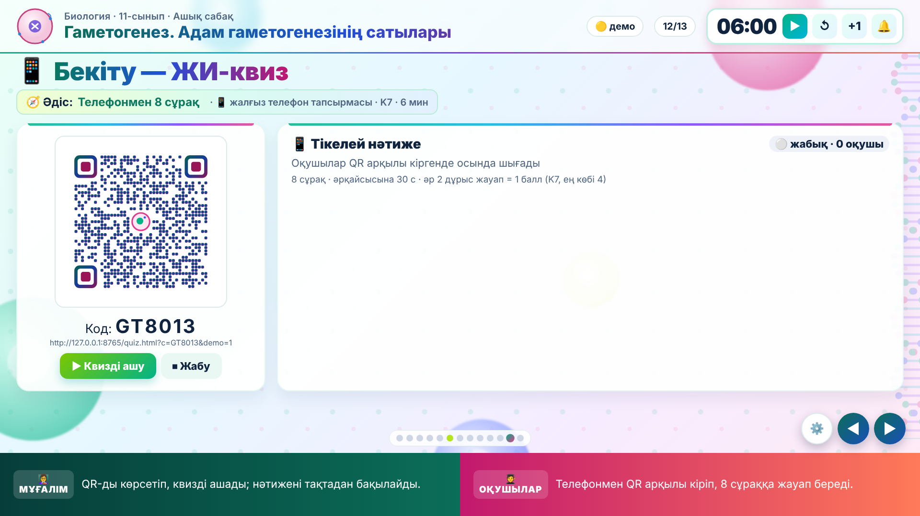
Бекіту: ЖИ-квиз телефонда
🖥 сайт: 12-слайд
Әдіс: Телефонмен 8 сұрақ · жалғыз телефон тапсырмасы
8
сұрақ
30 с
әр сұраққа
4
балл (K7)
Қалай өтеді
Тақтада 12-слайд → «▶ Квизді ашу»
Оқушы QR-ды сканерлеп, тізімнен атын таңдайды
Нәтиже тақтада бірден шығады
Телефон болмаса — №7 қағаз нұсқасы
Notes:
Квиз жауаптары: 1) Аталық бездің ирек ұрық түтікшелерінде; 2) 4; 3) 1; 4) Дұрыс; 5) Көбею → Өсу → Пісіп-жетілу → Қалыптасу; 6) Митохондрия; 7) Жұмыртқа жасушасында қоректік заттар жинақталады; 8) 23

Slide 18
Кері байланыс және деңгейлік үй тапсырмасы
🖥 сайт: 13-слайд
🔍
«Әлі зерттеп жүрмін»
Сперматогенез бен оогенездің нәтижелерін салыстыруда маған көмек қажет.
§27, 136–139-беттер. «Неліктен сперматогенез бен оогенездің нәтижесі әртүрлі?» тақырыбында 100–120 сөздік ғылыми түсіндірме; кемінде 3 биологиялық дәлел.
A
🧬
«Мейозды түсіндім»
Екі үдерістің айырмашылықтарын білемін, бірақ олардың биологиялық маңызын дәлелдеуге жаттығу қажет.
§27. Сабақтағы салыстыру кестесін 5.1-суреттің сатыларымен толықтырып, 5 сөйлемдік қорытынды жаз.
B
🏆
«Мен — гаметогенез сарапшысымын!»
Сперматогенез бен оогенезді талдап, мейоздың маңызын түсіндіре аламын.
§27. 5.1-сурет бойынша сперматогенез бен оогенездің сызбасын сызып, 2n және n белгіле.
C
Notes:
Мұғалім: Рейтингті көрсетіп, 10 балдық бағаны жариялайды; деңгейлік үй тапсырмасын береді.
Оқушылар: Түсіну деңгейін таңдап, себебін айтады; үй тапсырмасын жазып алады.
Гид: Бүгін сендер нағыз зерттеуші болдыңдар. Әділ әрі жауапкершілікпен жұмыс істегендеріңе рақмет!

Slide 19

Рақмет, жас зерттеушілер!
«Әділетте берік болсаң, аяғың таймайды»
Барлық материал бір жерде:
ҚМЖ · презентация · жұмыс парақтары · наклейкалар · A3 постерлер
https://makpalkubantova-arch.github.io/gametogenez-ashyqsabaq/materialdar.html
Материалдар

